Slide 1

게임에 대한 고정관념
20625 조태현

Slide 2
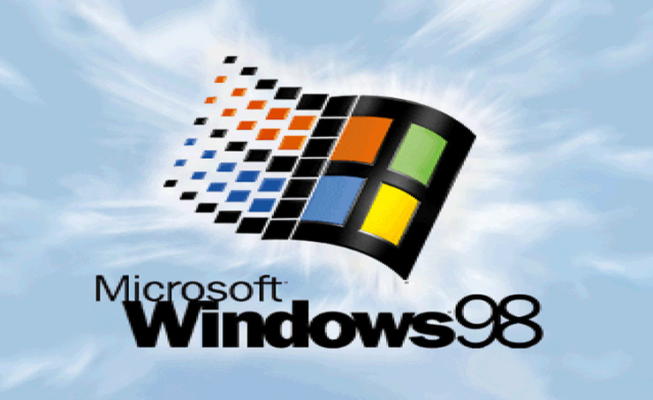
IT의 변화와 발전
window 98 ~ window 10까지의 변화
폴더, 슬라이드 폰 ~ 스마트 폰까지의 변화
우리가 모두 겪어봄.

Slide 3
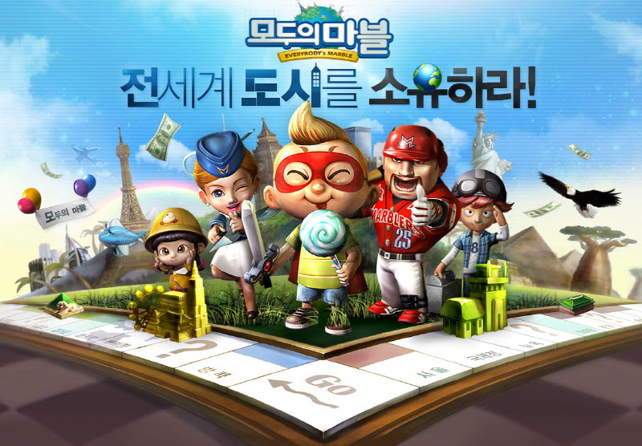
이 과정에서 다양한 게임들이 형성됨
그리고 세월에 따라 서버가 종료되거나 버려지는 게임들이 생겨남
이런 게임을 선호하던 사람들이 생기고, 게임들을 리메이크 시킴
잊혀진 게임은 영원히 잊혀진다는 고정관념을 깸
ex) 블루마블 모두의 마블

Slide 4

게임 엔진을 사고파는 현상이 많이 나타나게 됨 (ex. unity)
사게 된 엔진에 게임을 맞추려는 경향이 나타남
인기있는 엔진을 주로 사용하다보면 게임이 획일화되고 엔진에 게임을 맞추려는 경향이 나타날 수 있음.
이러한 문제를 해결하기 위해서는 프로그래머의 역할을 높여야한다.
세계관 제작, 엔진 제작, 게임 기획

Slide 5
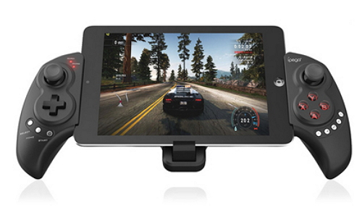
요즘 많이 대중화된 스마트폰으로 개발할 수 있는 게임이 증가
크기가 작은 만큼 게임의 플레이 방식도 제약이 많음
이렇게 한정된 플레이 방식에 갇혀있지 않고 다양한 플레이가
가능하도록 외형과 게임을 동시에 발전시켜야 한다.
동시에 발전시킨다면 게임 개발자들의 머리속에 갇혀있던 창의적인 게임
아이디어를 방출시킬수 있을 것이다.

